Slide 1

29/4/2563
Cutter-Bot
หุ่นยนต์ตัดหญ้า
Computer Programming 2
จัดทำโดย อาจารย์ที่ปรึกษา
นาย ศรายุทธ แสนทิพย์ 1610901405 ดร. อัครพงษ์ เอกศิริ
นาย ธัณย์นภัทร ธนะชัยถาวรพานิช 1610901199
นาย ศิรพงศ์ ตุ้มปิ่น 1610900647

Slide 2
Summary
เรื่อง หน้า
1. Cutter-Bot 3
2. Requirement 4
3. Design System 5
4. Flowchart 6
5. Design 7-9
5.1 ภาพรวมวงจร
5.2 ลายละเอียดของวงจร
5.3 ลายละเอียดของหุ่นยนต์
6. Coding 10
7. Application 11
8. ผลลัพธ์ของการออกแบบผลงาน 12
9. ปัญหาและอุปสรรค 13

Slide 3
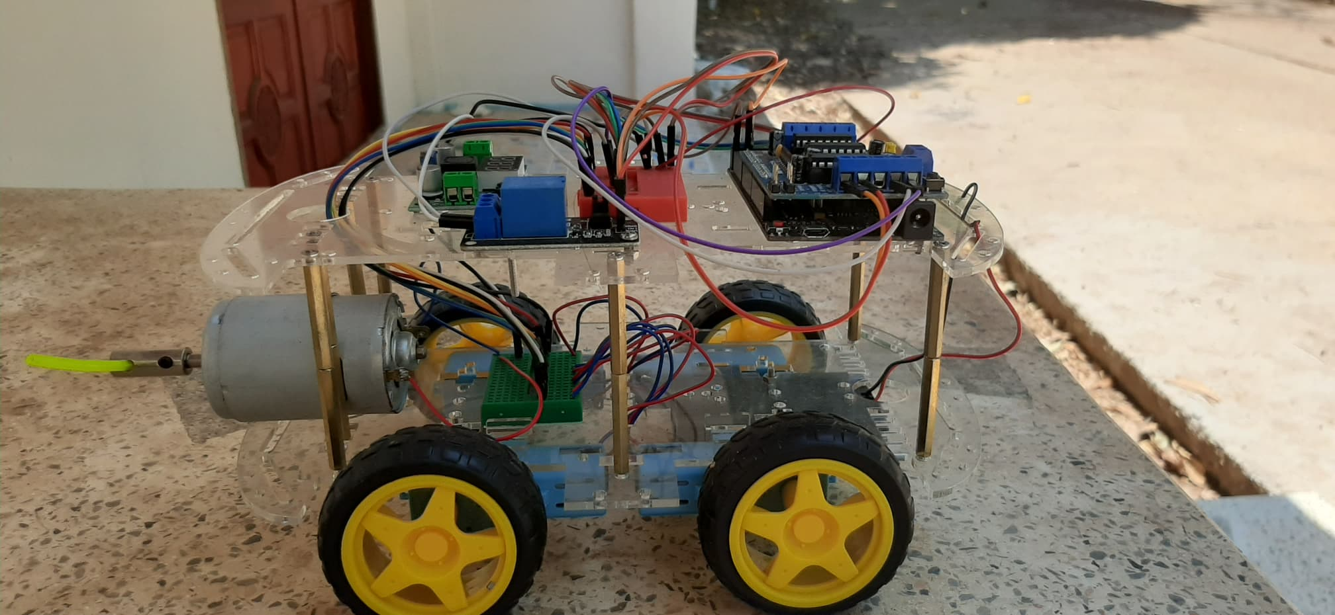
Cutter-Bot

Slide 4
Requirements
1. หุ่นยนต์ตัวนี้นำเสนอเป็นต้นแบบ Beta
2. สามารถใช้ได้จริง
3. สามารถควบคุมจาก Appplication ผ่าน WiFi บนมือถือ
3.1) ควบคุมการเคลื่อนไหวจากล้อรถ
3.2) ควบคุมใบพัดตัดหญ้า
4. รูปแบบมีความทันสมัย

Slide 5
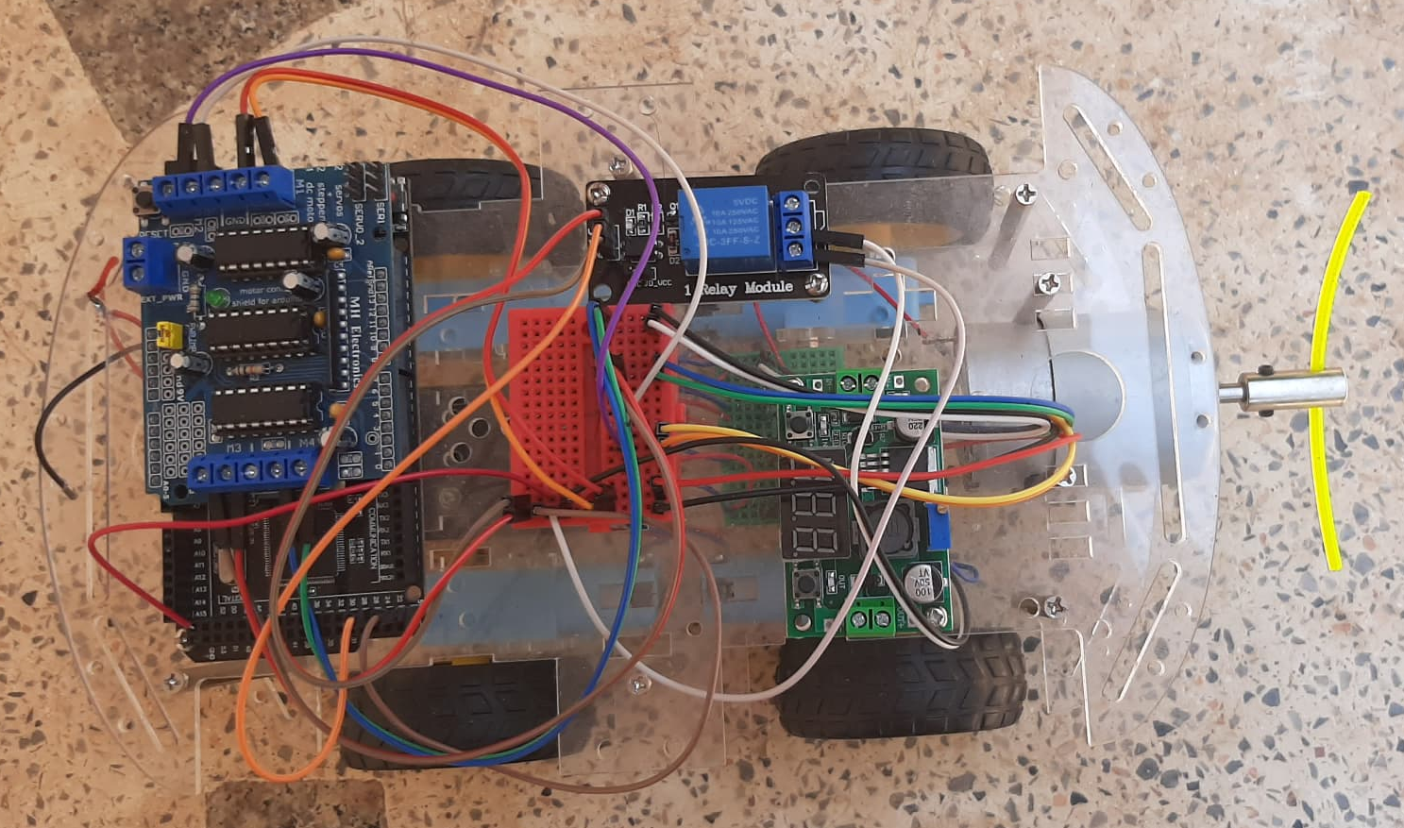


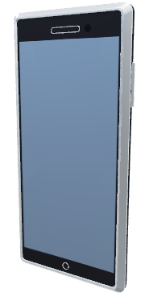
Design System
Input เพื่อควบคุม
Output เชื่อมต่อหุ่นยนต์

Slide 6
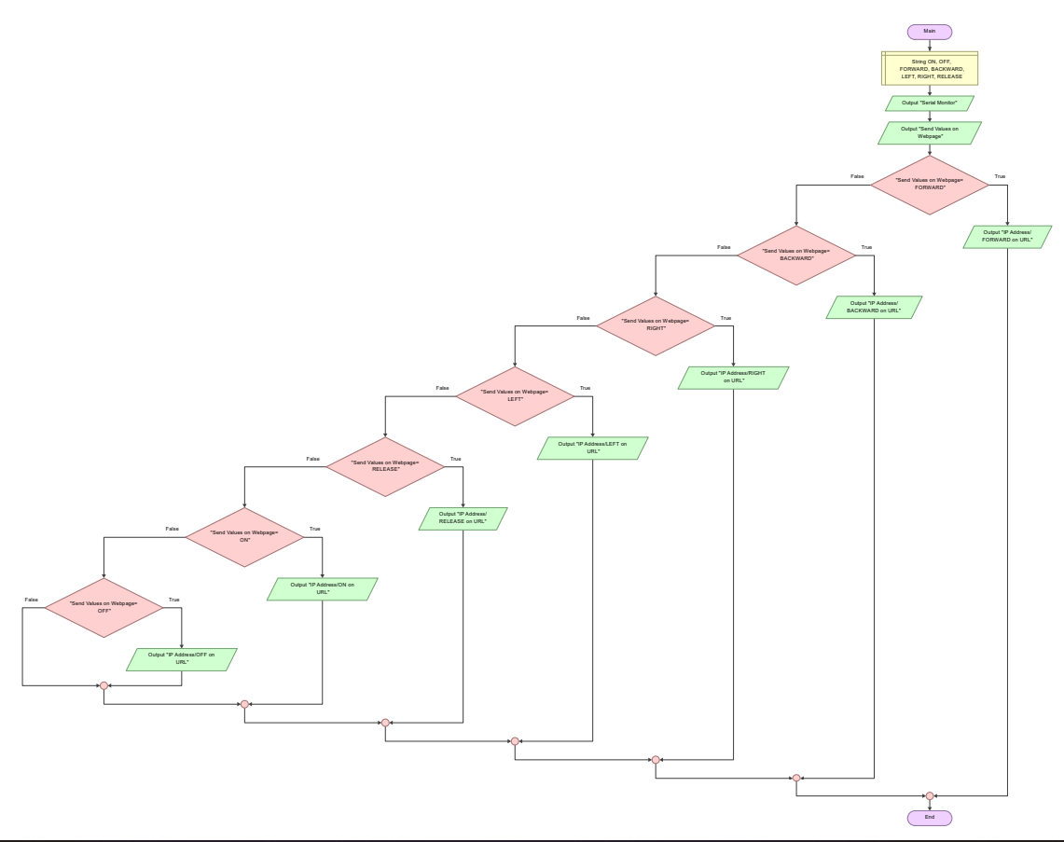
Flowchart

Slide 7
Design
ภาพรวมวงจร

Slide 8
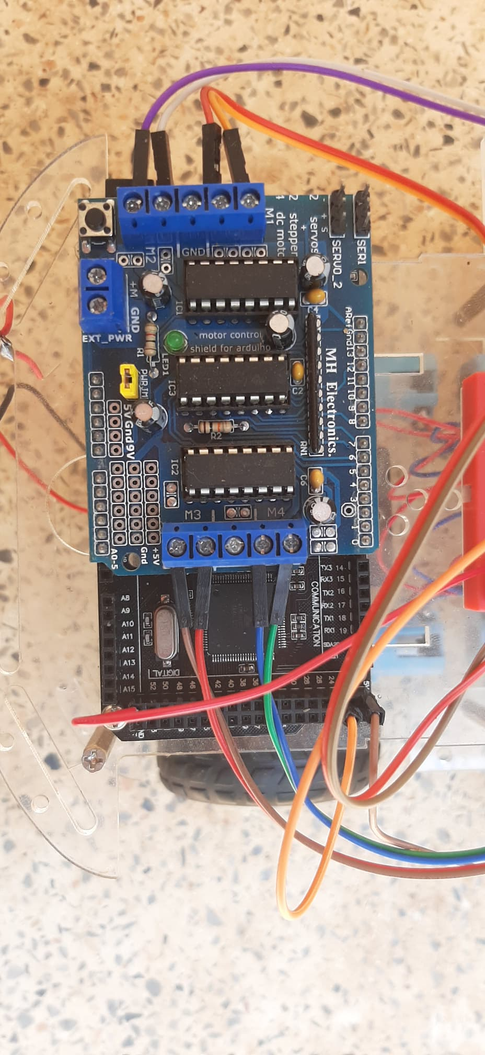
Design
ลายละเอียดวงจร
pin 24 input รีเลย์ รีเลย์ output Cutter
motor1(1)ขวาหลัง pin1
motor2(2)ขวาหน้า pin2
motor3(3)ซ้ายหน้า pin3
motor4(4)ซ้ายหลัง pin4

Slide 9
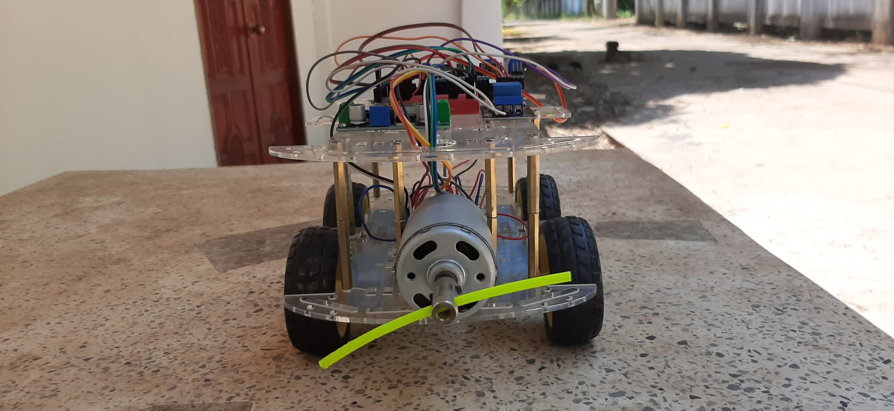
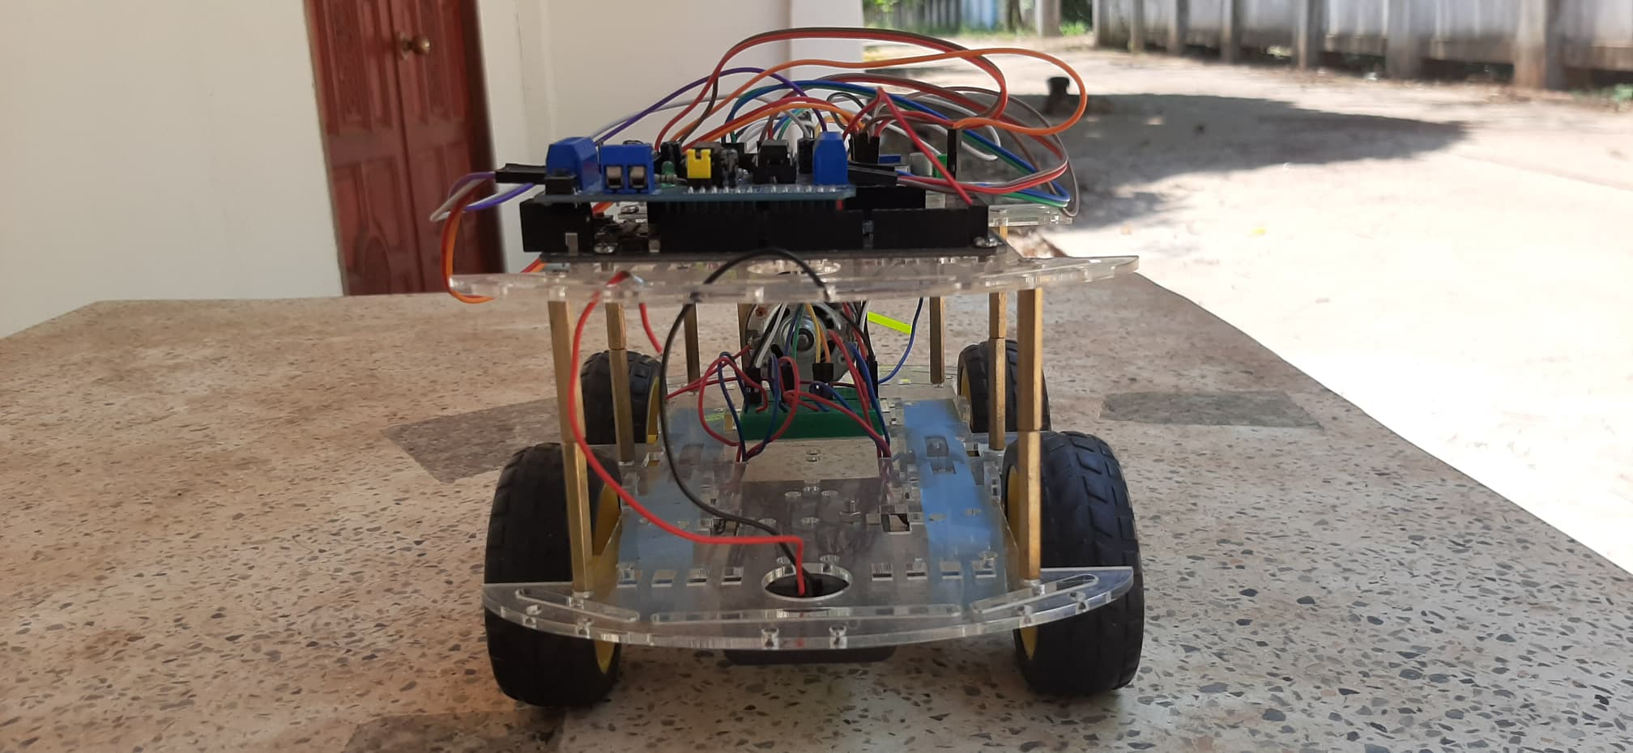
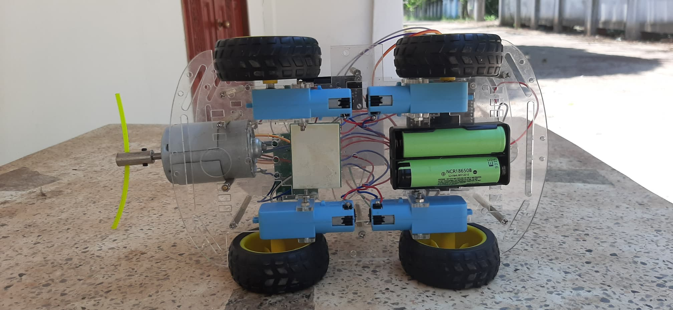
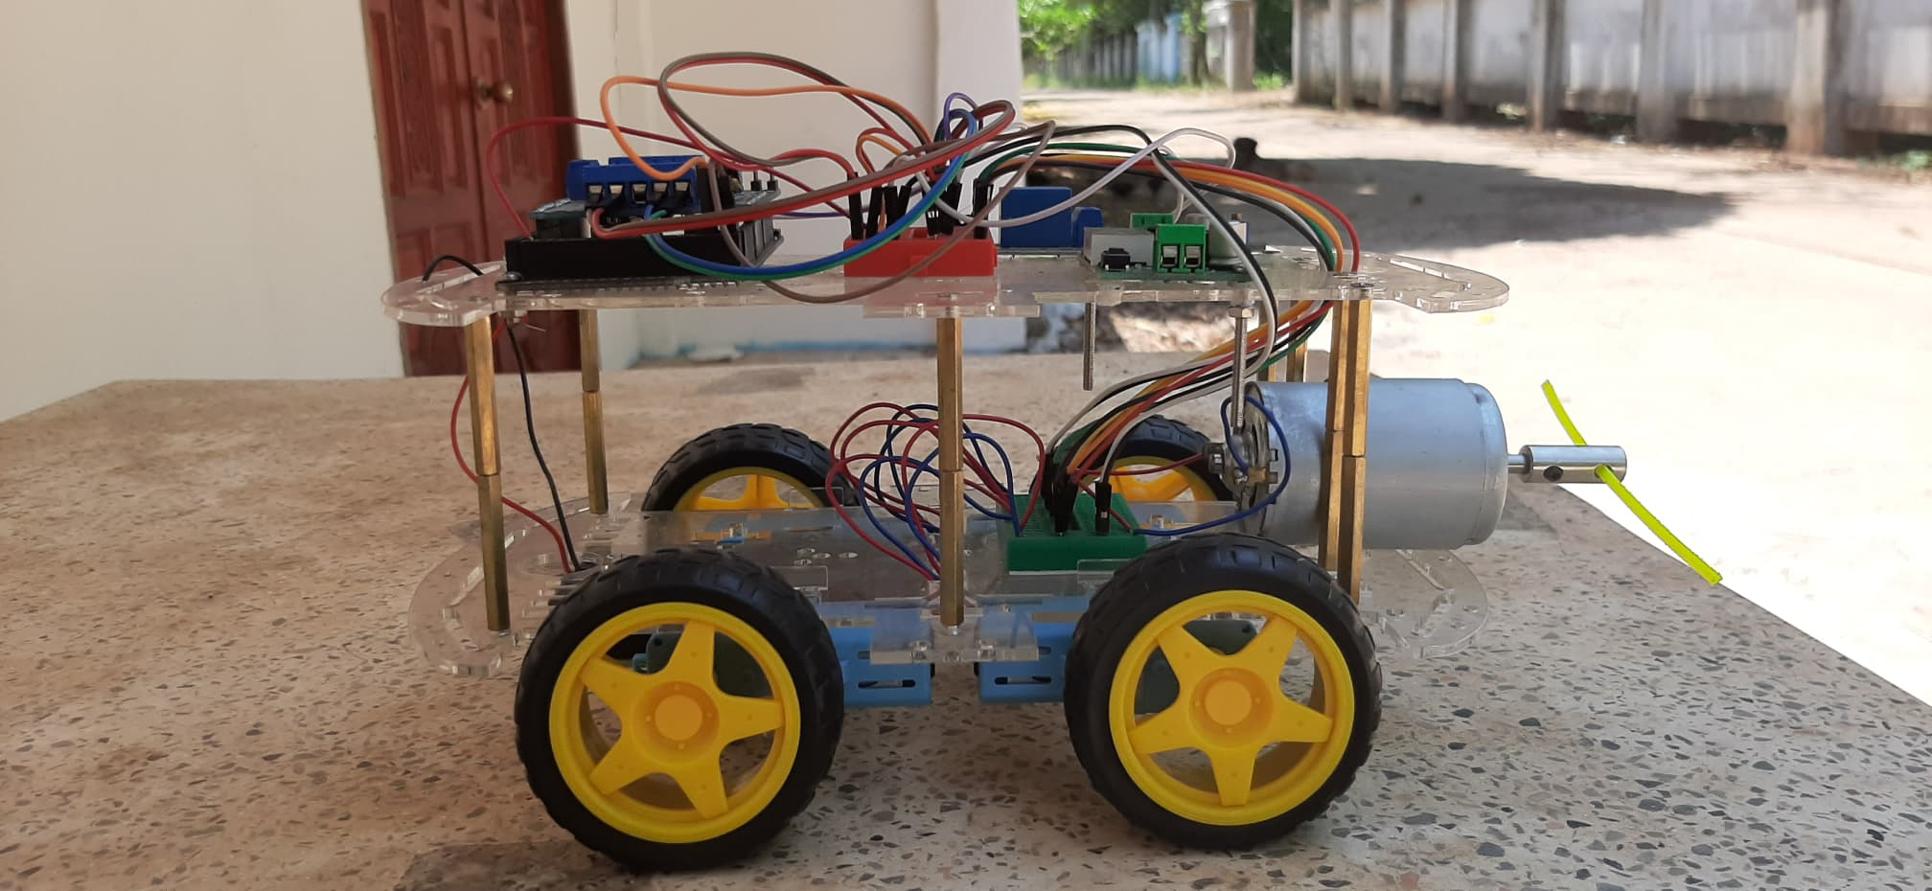
Design
ลายละเอียดของหุ่นยนต์

Slide 10
Coding
https://github.com/smurfpy/CutterBot/blob/master/CutterBot/Done%20Code!!/ESP8266/ESP8266.ino

Slide 11
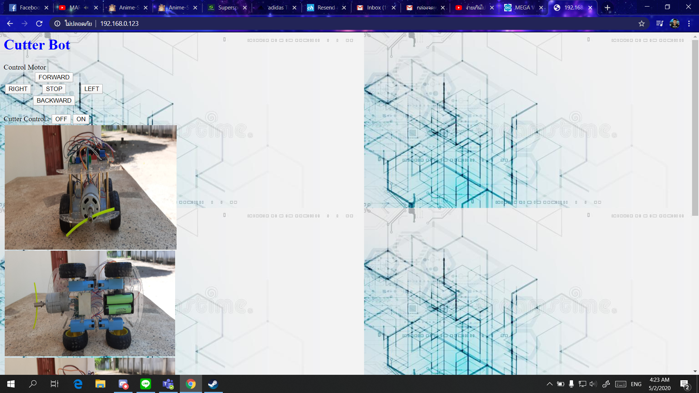
Application
การทำ Application จะใช้ Software App Inventer
แล้วทำการออกแบบหน้าจอและสร้างด้วย Blocks

Slide 12
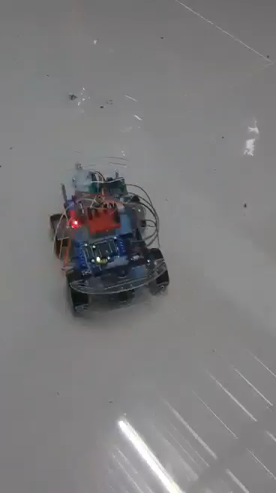
ผลลัพธ์ของการออกแบบผลงาน

Slide 13
ปัญหาและอุปสรรค
เนื่องจากเป็นหุ่นยนต์แบบทดลองใบพัดตัดหญ้าอาจตัดไม่ได้มากมาย เกิดจากการวาง Motor ในโครงหุ่นยนต์แล้ววางเป็นแนวตั้งไม่ได้

Slide 14
ขอจบการนำเสนอ

